Slide 1
NÖ Feuerwehrleistungsabzeichen in Gold (FLA Gold)
Disziplin: „Führungsverfahren“ Beispiel 10

Slide 2
Bsp 10
Aufgabe A Brandeinsatz
An einem windigen Sonntag im April löst um 10.23 Uhr die Bezirksalarmzentrale für die Feuerwehr A-Stadt die Alarmstufe B3 mit dem Alarmtext „Dachstuhlbrand Julia-Marx-Weg 19“ aus.
Rettung und Polizei wurden verständigt, weitere Details sind nicht bekannt.
Gemäß Einsatzleiterreihenfolge Ihrer Feuerwehr sind Sie bei diesem Einsatz der Einsatzleiter.

Slide 3
Um 10.28 Uhr rückt Ihre Feuerwehr A-Stadt mit folgenden, den Richtlinien des NÖ LFV bzw. ÖBFV entsprechenden Einsatzfahrzeugen
1 HLF3
1 KDOF
und 17 Feuerwehrmitgliedern zu diesem Einsatz aus.
In der Alarmstufe B3 wurden folgende Feuerwehren zusätzlich alarmiert:
FF B – Markt: 1 HLF2
1 HLF1
1 KDOF
FF C – Dorf: 1 HLF1
1 MTF

Slide 4
1) ) Kreuzen Sie drei Maßnahmen bzw. Anordnungen an, die Sie vor oder auf der Fahrt zum ca. 1,2 km entfernten Einsatzort treffen können:
Verpflegung für die Mannschaft organisieren
Plan der Durchführung erstellen
Auf ordnungsgemäße Einsatzbekleidung achten
Mannschaft einteilen
Presseteam des BFKDO alarmieren
Einteilung der Einsatzstelle in 2 Einsatzabschnitte
Einsatzsofortmeldung verfassen und absetzen lassen
Ausrückmeldung an die Bezirksalarmzentrale absetzen lassen
Lotsen einteilen
Florian A-Stadt besetzen lassen
X
X
X

Slide 5
2) Was ist Ihre erste Tätigkeit als Einsatzleiter nach dem Eintreffen am Einsatzort?
Einsatzbefehl an den GKDTen HLF2 der FF B-Markt erteilen
Erfassen und Beurteilen des Auftrages
Alarmierung des Bürgermeisters
Brandursachenermittlung durchführen
Wasserentnahmestellen erkunden und beurteilen
Lagefeststellung
Abschnittssachbearbeiter für Nachrichtendienst verständigen
Evakuierung der Bewohner der Nachbarobjekte
Einsatzabschnittskommandanten festlegen
X

Slide 6
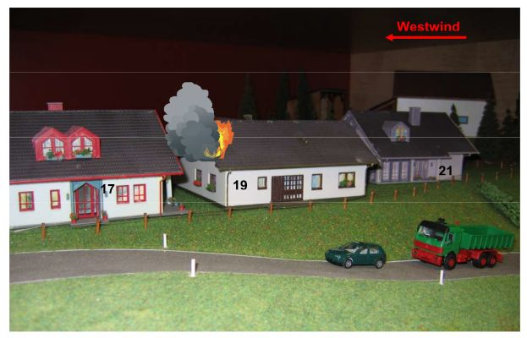

Slide 7
Dachstuhlbrand
A-Stadt, Julia-Marx-Weg Nr. 19
Brand im Dachgeschoß
Lt. Auskunft des Besitzers sind keine Personen oder Tiere im Haus
Überflurhydrant Julia-Marx-Weg vor Haus Nr. 15, ca. 80m entfernt
Bach in ca. 600m Entfernung

Slide 8
3) Stellen Sie fest, worin die größte Gefahr nach Ihrer Erkundung liegt?
Löschwassermangel
Verletzungsgefahr durch herabfallende Dachziegel
Brandausbreitung auf das darunterliegende Geschoß
Platzmangel für die nachfolgenden Fahrzeuge
Behinderung durch Fragen des Hausbesitzers
Brandausbreitung auf das Nachbargebäude
Explosionsgefahr
Gefahr für die Umwelt durch Rauchgase
X

Slide 9
4) Sie entschließen sich folgende Maßnahmen zu setzen:
Einsatz der Feuerwehr A-Stadt (wozu?)
Errichtung des Atemschutzsammelplatzes vor Haus 20
Massiver Außenangriff mit Wasserwerfern
Umfassende Brandbekämpfung
Evakuierung von Haus Nr. 21 durchführen
Einsatz weiterer Feuerwehren
FF B-Markt (wozu?)
FF C-Dorf (wozu?)
Aufstellung von Lotsen
Stromabschaltung durch Energieversorgungsunternehmen veranlassen
Alarmierung eines Schadstoffsachverständigen zur Beurteilung der Rauchgase
Errichtung einer Einsatzleitung gegenüber Haus Nr. 21
X
Schützen des Nachbarobjektes
X
X
X
Brandbek., Löschwasserversorgung
Brandbekämpfung/Reserve,
X
X

Slide 10
5) Zur Umsetzung Ihres Entschlusses geben Sie als Einsatzleiter:
einen Angriffsbefehl
eine Meldung
ein Gespräch
eine Dienstanweisung
einen Einsatzbericht
eine Einsatzsofortmeldung
eine Anforderung
eine Einsatzbesprechung
einen Bescheid
einen Befehl
X

Slide 11
6) Befehl an die Gruppenkommandanten der FF A-Stadt
1. LAGE:
2. ENTSCHLUSS:
Schadenslage:
Dachstuhlbrand, keine Personen oder Tiere im Haus
Eigene Lage:
HLF3, KDOF, 17 Mitglieder, FF B-Markt und C-Dorf alarmiert, Rettung u. Polizei verständigt
Allgemeine Lage
windig (Westwind)
Übergreifen auf Nachbargebäude verhindern, Brandbekämpfung, Sicherstellung der Löschwasserversorgung

Slide 12
3. DURCHFÜHRUNG:
HLF3 verhindert das Übergreifen des Brandes auf das Haus Nr.17. Wasserversorgung Hydrant bei Haus Nr. 15
KDOF errichtet Einsatzleitung gegenüber Haus Nr. 21 und Atemschutzsammelplatz vor Haus 20 und stellt das Einvernehmen mit Polizei und Rettung her.

Slide 13
4. VERSORGUNG:
5. VERBINDUNG :
Atemschutzsammelplatz vor Haus 20 Sonstiges im Bedarfsfall bei der Einsatzleitung im KDOF A-Stadt gegenüber Haus 21 anfordern
Einsatzleitung ist das KDOF A-Stadt gegenüber Haus Nr 21
Funkverbindung Sprechgruppe FW-ZT-Haupt
Wiederholen !
Durchführen !

Slide 14
7) Änderung der Lage:
Trotz angeordneter Schutzmaßnahmen meldet der Gruppenkommandant des HLF3 der FF A-Stadt, dass der Brand durch den starken Wind auf das Nachbarobjekt Nr. 17 übergegriffen hat.

Slide 15
Kreuzen Sie aus den folgenden Möglichkeiten jene zwei Maßnahmen an, die Sie als Einsatzleiter aufgrund der neuen Lage sofort anordnen:
Abschnittskommandant alarmieren lassen
Kräfte im Einsatzschwerpunkt bündeln (Material, Personal)
Einen Absperrbereich festlegen
Massiven Schaumangriff starten
Aufgabe des Objektes Nr. 17 und Schützen von Obj. Nr. 15
Weitere Kräfte alarmieren lassen
Eine Pressekonferenz vorbereiten lassen
Atemschutzsammelplatz errichten lassen
Verlegung der Einsatzleitung vor Obj. Nr. 17
Befehl „Alle Mann zurück!“
X
X

Slide 16
8) Welche Maßnahmen sind unmittelbar nach dem Einrücken in das Feuerwehrhaus
zu setzen? Führen Sie mindestens 2 Antworten an:
- Einrückmeldung absetzen
- Einsatzbereitschaft herstellen
- Hygienemaßnahmen
- Einsatznachbesprechung

Slide 17
Bsp 10
Aufgabe B Technischer Einsatz
Sie sind Mitglied der FF A-Stadt und als Zugskommandant eingeteilt.
Die FF A-Stadt ist mit folgenden Fahrzeugen, die den Richtlinien des NÖ LFV bzw. ÖBFV entsprechen, ausgerüstet:
1 HLF2
1 VRF
In unmittelbarer Nähe sind weitere, den Richtlinien entsprechend ausgerüstete Einsatzfahrzeuge stationiert:
FF B – Markt: 1 HLF2
1 KDOF
FF C – Dorf: 1 VRF
1 WLF (m. Kran)
1 HLF1

Slide 18
An einem Mittwoch im Mai, an dem es leicht regnet, löst um 20.30 Uhr die Bezirksalarmzentrale für die Feuerwehr A-Stadt die Alarmstufe T2 (örtlich zuständige Feuerwehr, 2 hydraulische Rettungssätze) zu einem Verkehrsunfall mit Menschenrettung auf der Kreuzung beim „Gasthof zum Löwen“.
Als Sie im Feuerwehrhaus eintreffen, sind bereits einige Feuerwehrmitglieder anwesend.
Gemäß Einsatzleiterreihenfolge Ihrer Feuerwehr sind Sie bei diesem Einsatz der Einsatzleiter.
Um 20.36 Uhr rückt Ihre Feuerwehr A-Stadt mit HLF2 und VRF mit 15 Mitgliedern zu diesem Einsatz aus.

Slide 19
1) Kreuzen Sie drei Maßnahmen bzw. Anordnungen an, die Sie vor oder auf der Fahrt zum ca. 1,5km entfernten Einsatzort treffen können.
Rückfrage bei der BAZ, ob Rettung und Polizei verständigt sind
Entwicklungs- und Angriffsbefehl erteilen
Verpflegung und Betriebsmittel organisieren lassen
Amtsarzt und Staatsanwalt alarmieren lassen
Ausrückmeldung an die BAZ absetzen
Festlegung der Wirk- und Sicherheitszone
Standort der Befehlsstelle festlegen
Bergeunternehmen alarmieren
Einsatzsofortmeldung absetzen lassen
Mannschaft auf die Einsatzfahrzeuge zu- und aufteilen
X
X
X

Slide 20
2) Was ist Ihre erste Tätigkeit als Einsatzleiter nach dem Eintreffen am Einsatzort?
Umsetzung der eigenen Absicht anordnen
Formular „technische Hilfeleistung“ ausfüllen
Befehl nach dem Schema LEDVV geben
Sicherstellung der Personalien der Unfallbeteiligten
Lageführung und Einsatzdokumentation
Errichten der Einsatzleitstelle
Umsetzung des Entschlusses und des Planes der Durchführung
Erkundung einer Umleitungsmöglichkeit des Straßenverkehrs
Gastwirt mit der Versorgung beauftragen
Lagefeststellung
X

Slide 21
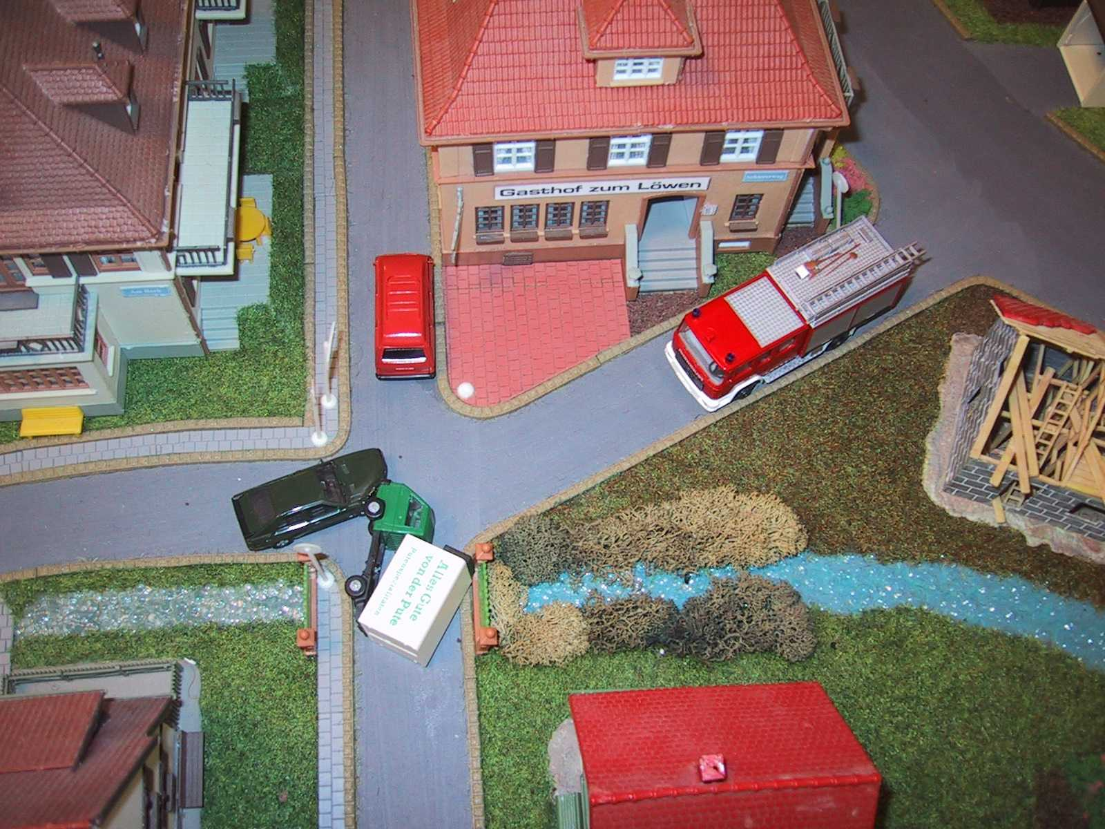

Slide 22
Verkehrsunfall
A-Stadt, Kreuzung vor Gasthof „Zum Löwen“
Rettung und Polizei sind vor Ort
LKW
Fahrzeug liegt auf der Beifahrerseite.
Fahrer hängt im Gurt im Führerhaus, reagiert nicht auf Ansprechen. Sonst keine Verletzungen erkennbar.
Keine Gefahrengut-Bezettelung. Starker Dieselgeruch.
grüner PKW
Fahrer im Fahrzeug, nicht eingeklemmt. Platzwunde am Kopf, steht unter Schock. Betriebsmittel tropfen auf die Straße.

Slide 23
3) Stellen Sie fest, worin die größte Gefahr nach Ihrer Erkundung liegt?
PKW droht zu explodieren
LKW könnte in den Bach rutschen
Verletzungsrisiko der Einsatzkräfte bei der Menschenrettung
Kontamination des Erdreiches durch Öl und Benzin
Behinderung des Straßenverkehrs während des Einsatzes
Zustand der eingeklemmten und verletzten Personen
Behinderung bei der Menschenrettung durch Schaulustige
Mögliche weitere Verkehrsunfälle im Unfallbereich
X

Slide 24
4) Sie entschließen sich, folgende Maßnahmen zu setzen: Einsatz der Feuerwehr
(wozu?)
Vorschriftsmäßiges Absichern und Beleuchtung der Einsatzstelle
Kranfirma mit der Bergung des LKW beauftragen
Verkehrssachverständigen über BAZ alarmieren
Rettung der eingeklemmten und verletzten Personen
Aufträge nach der 3A-Regel anordnen
Auffangen der austretenden Betriebsmittel
Aufstellung des LKW, damit der Fahrer besser betreut werden kann
Umleitungsmöglichkeit für den Straßenverkehr erkunden
Alarmierung zusätzlicher Feuerwehren
FF C-Dorf (wozu?)
Mit Rettung u. Polizei Einvernehmen herstellen
X
A-Stadt
Absicherung, Brandschutz, Menschenrettung, Umweltgefahr beseitigen
X
X
X
X
LKW-Bergung
X

Slide 25
5) Zur Umsetzung Ihres Entschlusses geben Sie als Einsatzleiter:
einen Befehl
einen Auftrag
eine Einsatzsofortmeldung
einen Bericht
eine Meldung
eine Einsatzmeldung
eine Dienstanweisung
ein Einsatzgespräch
einen Bescheid
eine Einsatzbesprechung
X

Slide 26
6) Befehl an die Gruppenkommandanten der FF A-Stadt
1. LAGE:
2. ENTSCHLUSS:
Schadenslage: VU PKW mit LKW, LKW-Fahrer im Führerhaus (nicht ansprechbar), kein Gefahrengut, PKW-Fahrer im Fahrzeug (nicht eingeklemmt), Betriebsmittel laufen aus
Eigene Lage: HLF3, VRF, 15 Mitglieder; Rettung und Polizei sind vor Ort
- Allgemeine Lage: leichter Regen
Absicherung, Brandschutz, Menschenrettung/Betreuung der verletzten Personen, Betriebsmittel auffangen/binden, Bergung PKW/LKW, Straße freimachen

Slide 27
3. DURCHFÜHRUNG:
HLF3: baut Brandschutz und Beleuchtung auf, rettet und betreut den Verletzten im LKW und bindet die austretenden Flüssigkeiten
VRF: sichert die Einsatzstelle ab, betreut den Verletzten im PKW, errichtet Einsatzleitung vor dem Gasthaus und alarmiert FF C-Dorf zur Fahrzeugbergung mit Kran, stellt Einvernehmen mit Rettung und Polizei her

Slide 28
4. VERSORGUNG:
5. VERBINDUNG :
Im Bedarfsfall bei der Einsatzleitung im VRF A-Stadt vor dem Gasthaus zum Löwen anfordern
Einsatzleitung ist das VRF A-Stadt vor dem Gasthaus zum Löwen.
Funkverbindung Sprechgruppe FW-ZT-Haupt
Wiederholen !
Durchführen !

Slide 29
7) ) Änderung der Lage:
Bei einer weiteren Erkundung stellen Sie fest, dass trotz der gesetzten Sofortmaßnahmen eine Verschmutzung des Baches mit Treibstoff und Öl stattgefunden hat.
Kreuzen Sie aus den folgenden Möglichkeiten jene zwei Maßnahmen an, die Sie als Einsatzleiter aufgrund der neuen Lage sofort anordnen.

Slide 30
Straßenmeisterei verständigen
Provisorische Ölsperren errichten und Bindemittel auftragen
Wegen Explosionsgefahr Menschenrettung abbrechen und Mannschaft bei den Fahrzeugen sammeln lassen
Gesamte Unfallstelle mit Schwerschaum abdecken
Bezirksverwaltungsbehörde (Wasserrecht) umgehend verständigen
Fachfirma zur Entsorgung des verschmutzten Erdreiches anfordern
Schadstoffzug des KHD anfordern und Einsatz übergeben
Bach oberhalb der Unfallstelle aufstauen
Polizei verständigen und Umweltalarm auslösen lassen
Den LKW sofort aufstellen, um ein weiteres Austreten von Betriebsmitteln zu verhindern
Absperrbereich auf 250m erweitern
X
X

Slide 31
8) Welche Maßnahmen sind unmittelbar nach dem Einrücken in das Feuerwehrhaus zu setzen? Führen Sie mindestens 2 Antworten an:
- Einrückmeldung absetzen
- Einsatzbereitschaft herstellen
- Hygienemaßnahmen
- Einsatznachbesprechung

